Slide 1
2D 게임프로그래밍 프로젝트 1차 발표
2022182027 이원형

Slide 2



게임 컨셉
육상 종목을 플레이 할 수 있는 게임
난이도를 정해 컴퓨터와 겨루기 가능
하이퍼 올림픽(트랙 앤 필드) 참고
달리기
허들
창 던지기

Slide 3
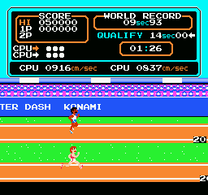
예상 진행 흐름 - 달리기
버튼을 빠르게 연속적으로 눌러서 달린다.
속도와 걸린 시간 등을 계산하여 보여준다.
거리는 100,200,300m로 설정 할 수 있다.

Slide 4
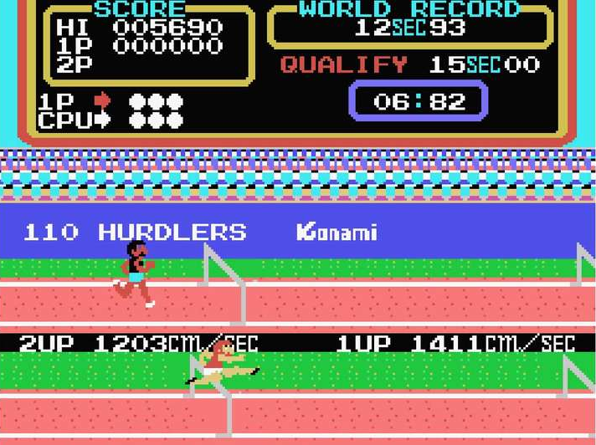
예상 진행 흐름 - 허들
버튼을 빠르게 연속적으로 눌러서 달린다.
허들을 만났을 때 점프를 하여 뛰어 넘는다.
거리는 110, 400m로 설정 할 수 있다.

Slide 5
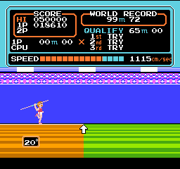
예상 진행 흐름 – 창 던지기
버튼을 빠르게 연속적으로 눌러서 달린다.
빠르게 달린 후 타이밍에 맞춰 버튼을 눌러 던진다.
던진 각도와 날라간 거리를 계산하여 보여준다.

Slide 6
개발 일정
1주 | 게임 리소스 수집 | 스프라이트, 사운드, 배경 타일 수집
2주 | 달리기 구현 | 달리기 스테이지 구현 캐릭터 구현
3주 | 달리기 및 허들 구현 | 게임 사운드 , 승/패 판정, 걸린 시간, 속도 구현 허들 스테이지 구현
4주 | 허들 구현 | 캐릭터 구현 게임 사운드 , 승/패 판정, 걸린 시간, 속도 구현
5주 | 창 던지기 구현 | 창 던지기 스테이지 구현 캐릭터 구현
6주 | 창 던지기 구현 및 중간 점검 | 게임 사운드 , 승/패 판정, 걸린 시간, 속도 구현 지금까지 했던 것 점검 및 보완 점 확인
7주 | 게임 UI 제작 | 메뉴에서 운동을 선택할 수 있게 구현
8주 | 버그 수정 및 테스트 | 버그 수정 및 테스트

Slide 7
게임 기획서 – 게임 개요
달리기, 허들, 창 던지기를 플레이 할 수 있다.
난이도를 조절하여 자신에게 맞는 난이도로 플레이할 수 있다.
달리기와 허들의 경우 달리고 싶은 거리를 설정할 수 있다.
창던지기의 경우 3번의 기회가 주어진다.

Slide 8
게임 기획서 – 게임의 목표
달리기
컴퓨터 플레이어보다 먼저 결승점에 도달한다.
허들
컴퓨터 플레이어보다 먼저 결승점에 도달한다.
창던지기
컴퓨터 플레이어보다 멀리 창을 던진다.
모든 종목
자신의 기록을 계속해서 갱신한다.

Slide 9
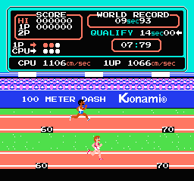
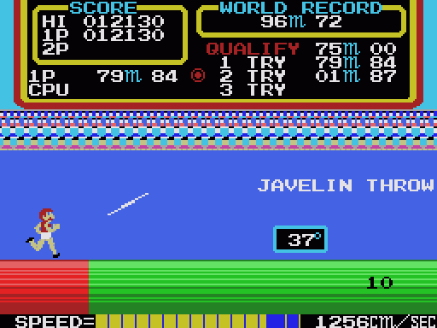
게임 기획서 – 스테이지
모두 경기장에서 진행되므로 모두 경기장을 기본으로 한다.
달리기와 허들은 장애물의 유무가 다르다.
창던지기는 파올 라인이 있다.

Slide 10
게임 기획서 – 조작 키
달리기
스페이스 키를 연속적으로 눌러 달린다.
허들
스페이스 키를 연속적으로 눌러 달리고 j 키로 점프한다.
창던지기
스페이스 키를 연속적으로 눌러 달리고 t키로 던진다.

Slide 11
게임 기획서 - USP
육상 종목을 체험할 수 있다.
난이도를 높여가며 실력을 쌓고 최고 난이도에 도전하라.
자신과의 기록을 갱신하며 자신의 한계를 돌파하라.

Slide 12
출처
https://upload.wikimedia.org/wikipedia/commons/thumb/8/8f/Athletics_pictogram.svg/1024px-Athletics_pictogram.svg.png
https://upload.wikimedia.org/wikipedia/commons/thumb/6/61/Athletics_%28javelin%29_pictogram.svg/2048px-Athletics_%28javelin%29_pictogram.svg.png
https://upload.wikimedia.org/wikipedia/commons/thumb/1/11/Athletics_%28hurdles_running%29_pictogram.svg/2048px-Athletics_%28hurdles_running%29_pictogram.svg.png
https://www.retrogames.cz/games/247/NES_01.gif
https://cdn.wikimg.net/en/strategywiki/images/4/47/Track_%26_Field_NES_Javelin_Throw.png
https://r.mprd.se/Nintendo%20Entertainment%20System/Snaps/Hyper%20Olympic%20(J).png
https://s.uvlist.net/l/y2006/08/25348.jpg

